Slide 1


輕鬆學會
Android Kotlin實作開發：精心設計24個Lab
讓你快速上手(第三版)
江家頡
博碩文化出版發行

Slide 2
第三章 物件控制與事件監聽
3.1 綁定元件與監聽事件
3.2 實戰演練：猜拳遊戲程式設計

Slide 3
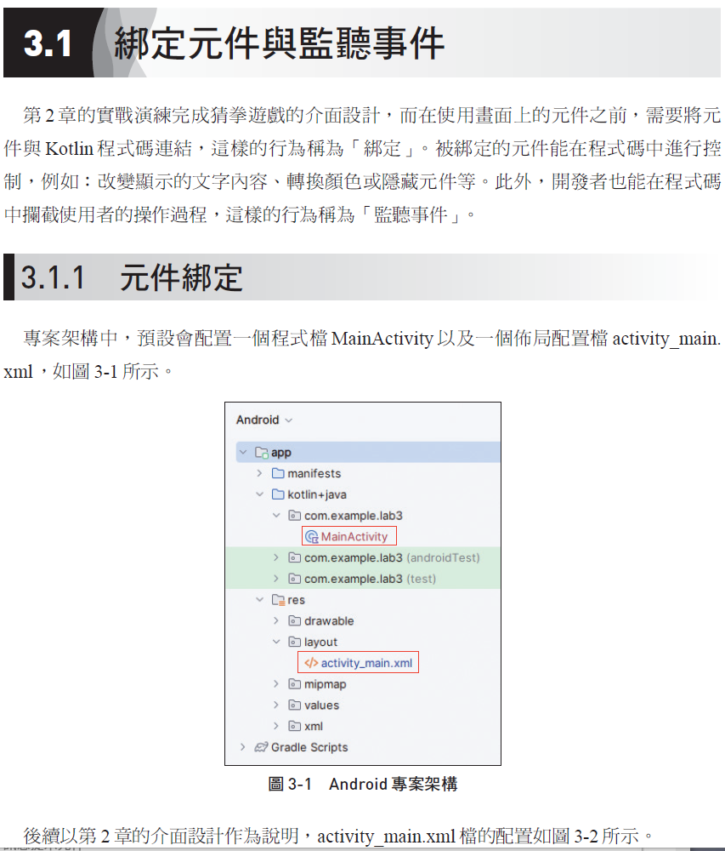
3.1 綁定元件與監聽事件

Slide 4
3.1 綁定元件與監聽事件

Slide 5
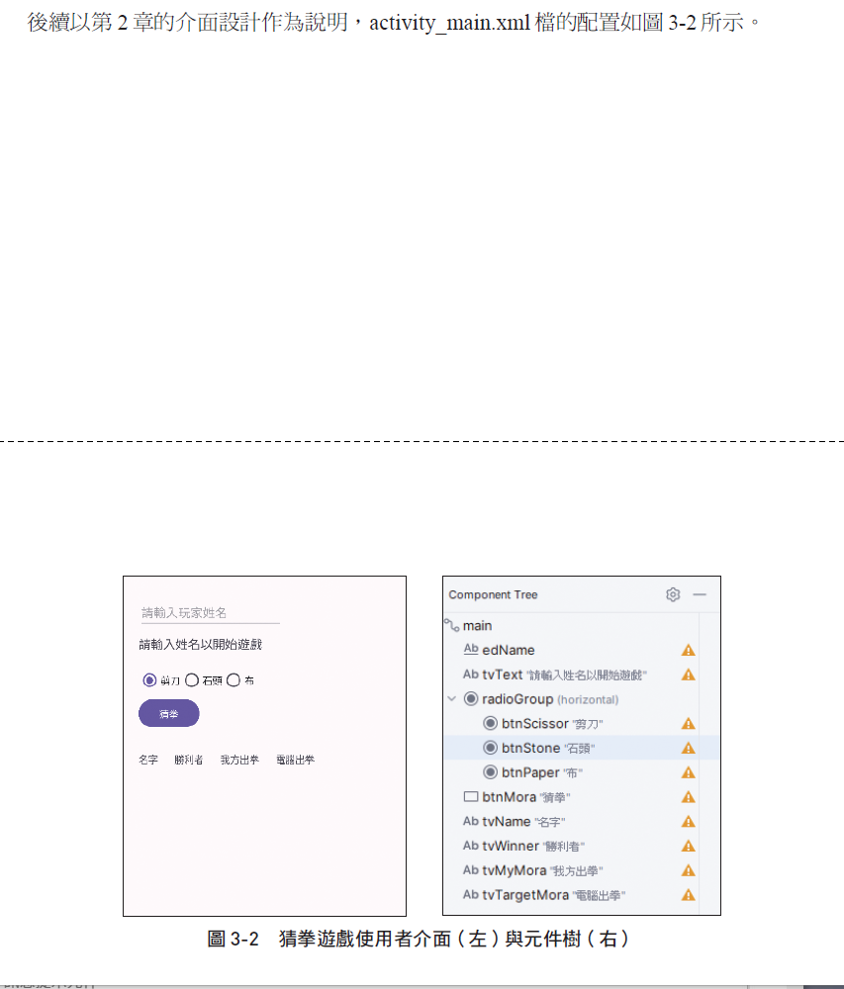
3.1 綁定元件與監聽事件

Slide 6
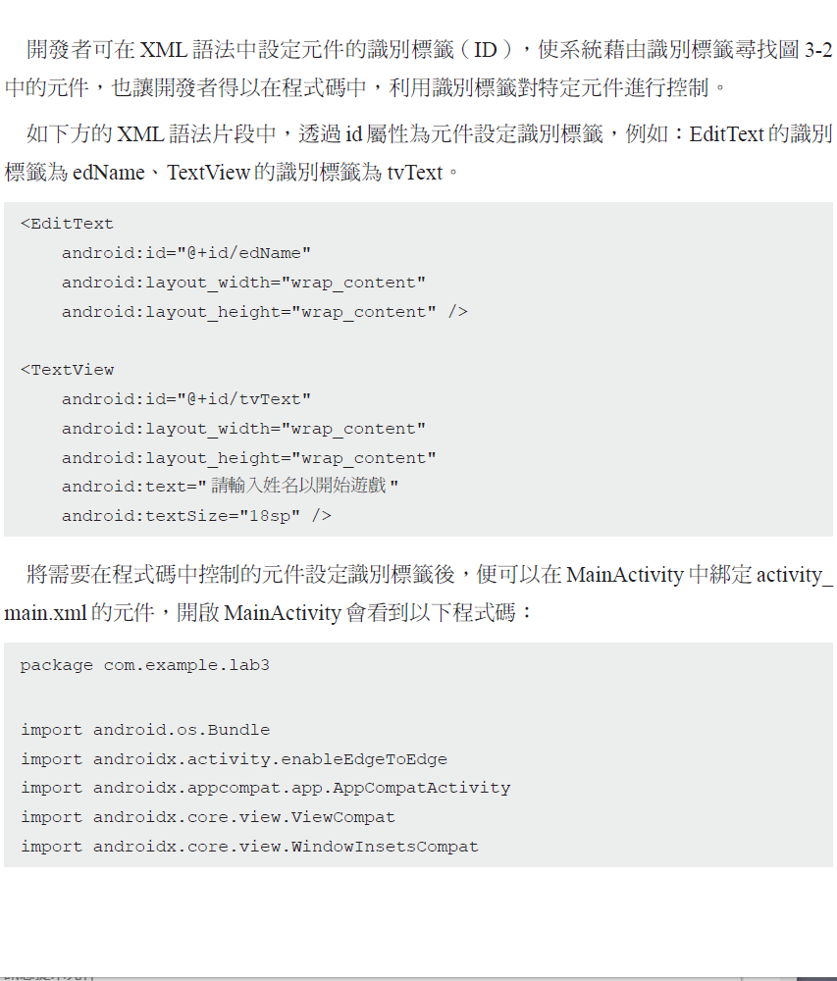
3.1 綁定元件與監聽事件

Slide 7
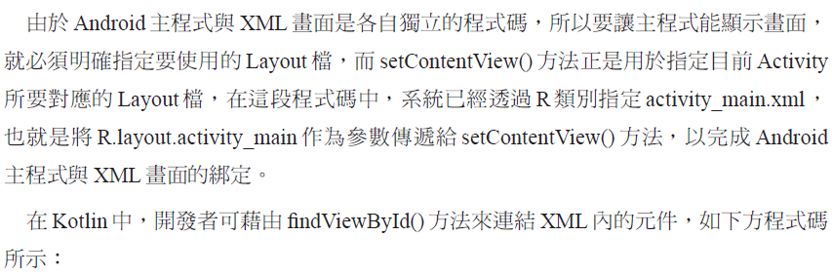
3.1 綁定元件與監聽事件

Slide 8
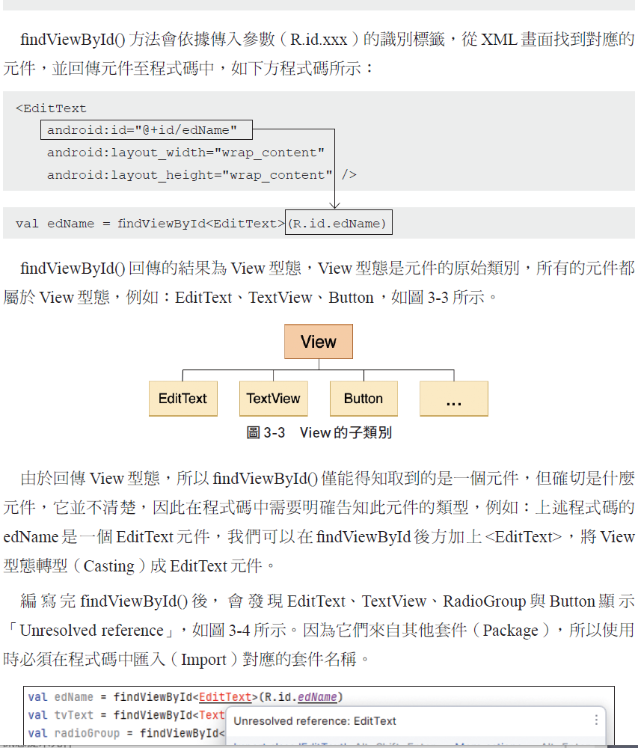
3.1 綁定元件與監聽事件

Slide 9
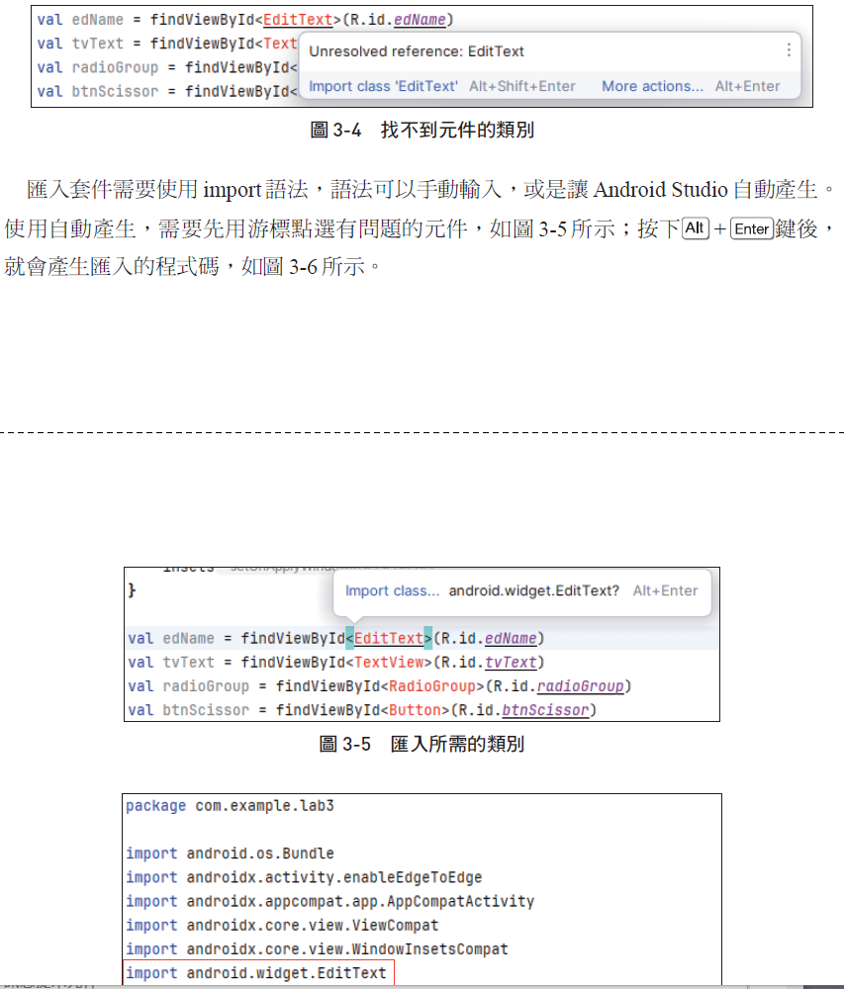
3.1 綁定元件與監聽事件

Slide 10
3.1 綁定元件與監聽事件

Slide 11
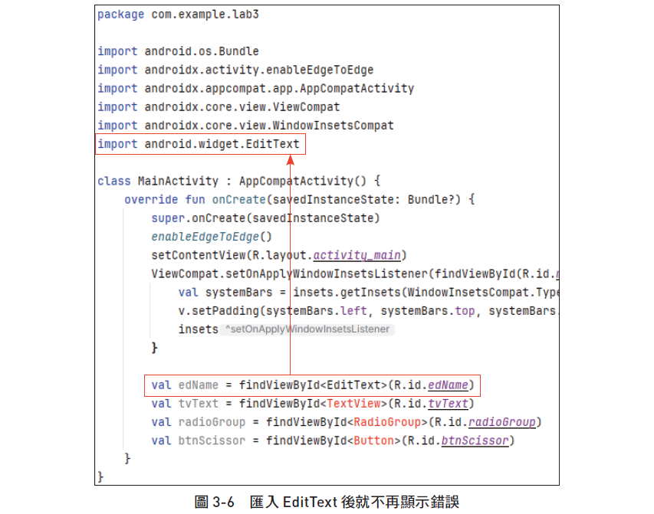
3.1 綁定元件與監聽事件

Slide 12
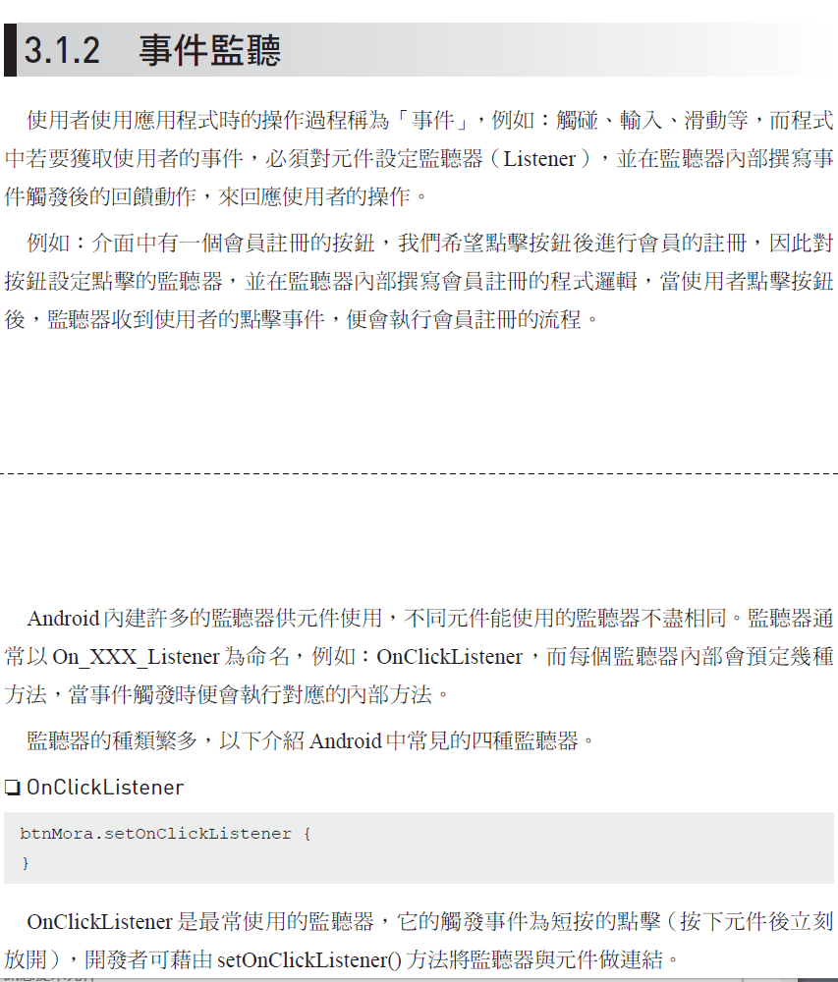
3.1 綁定元件與監聽事件

Slide 13
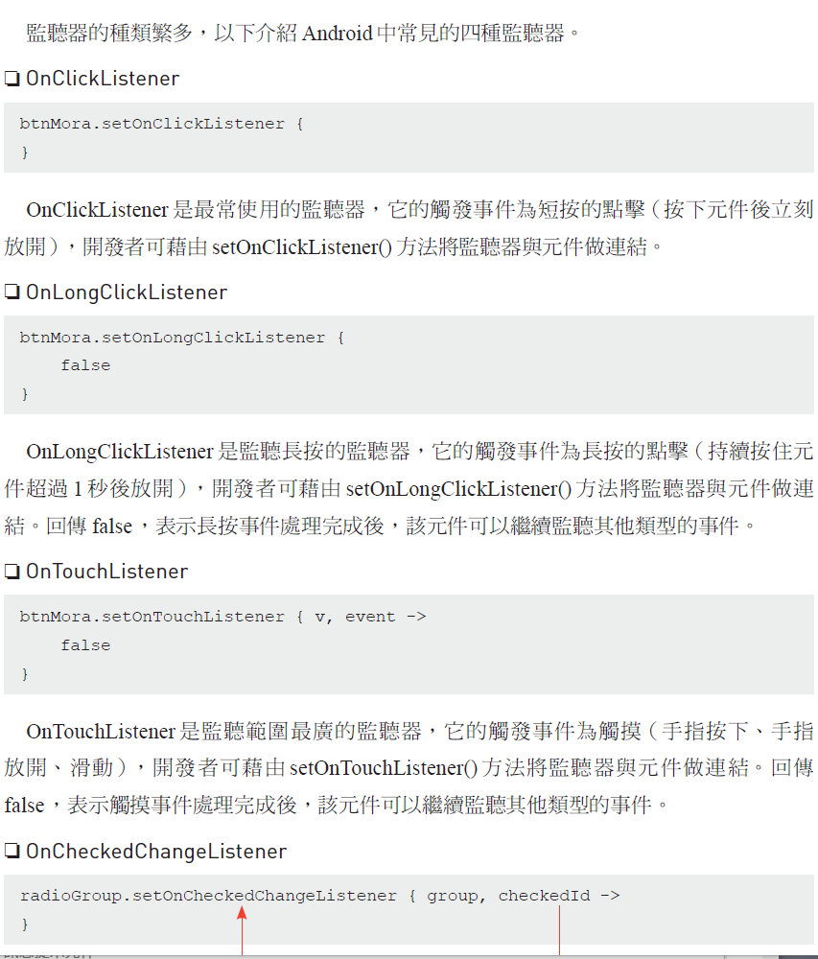
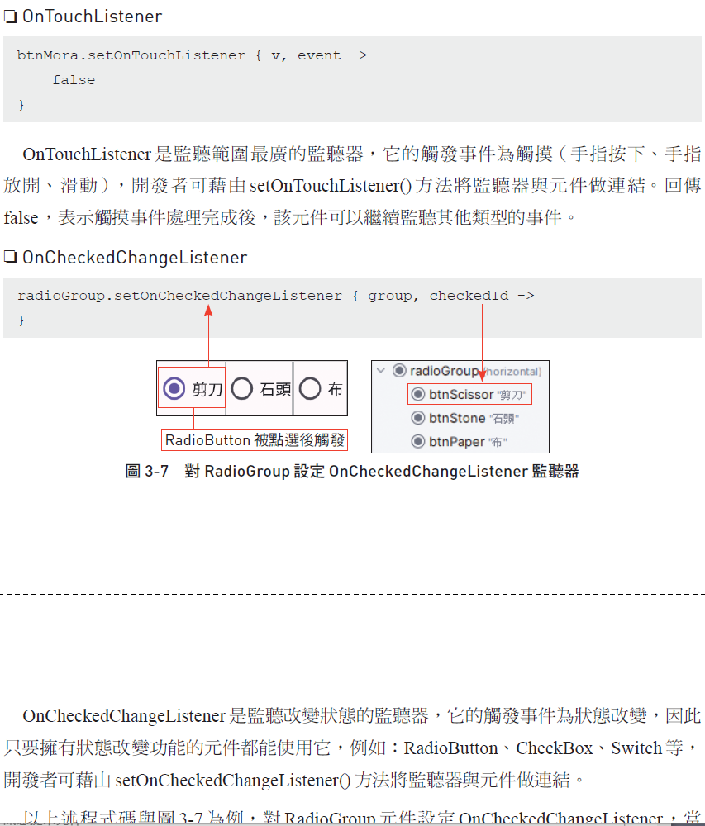
3.1 綁定元件與監聽事件

Slide 14
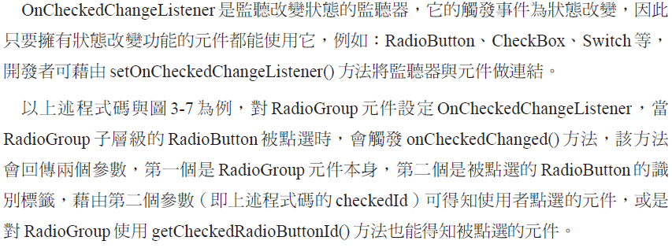
3.1 綁定元件與監聽事件

Slide 15
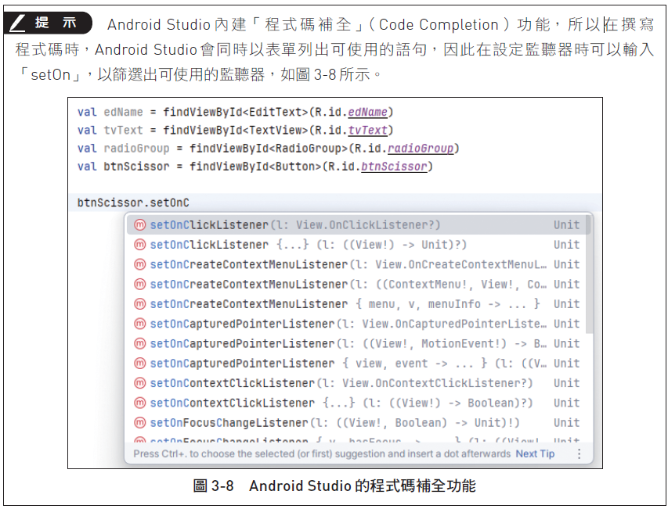
3.1 綁定元件與監聽事件

Slide 16
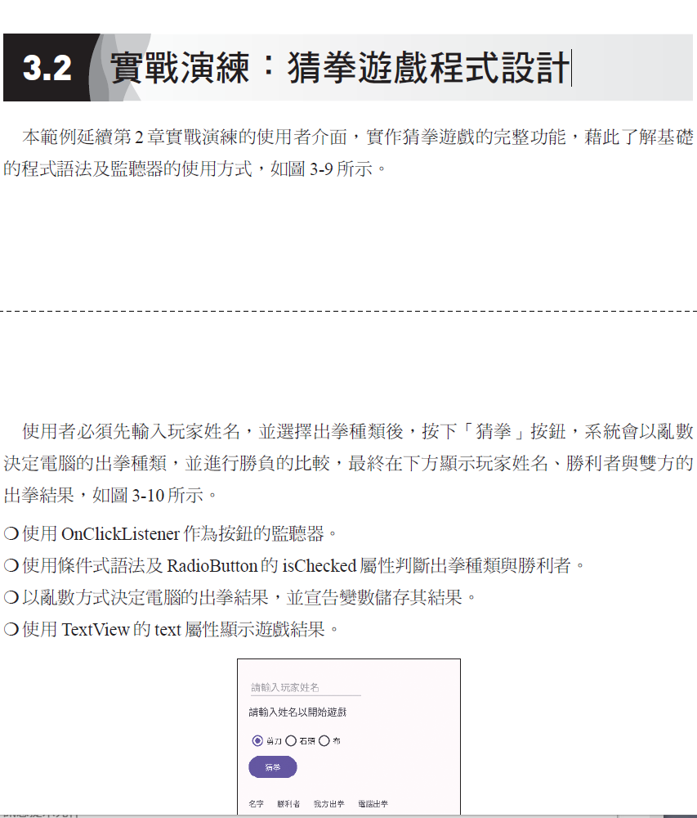
3.2 實戰演練：猜拳遊戲程式設計

Slide 17
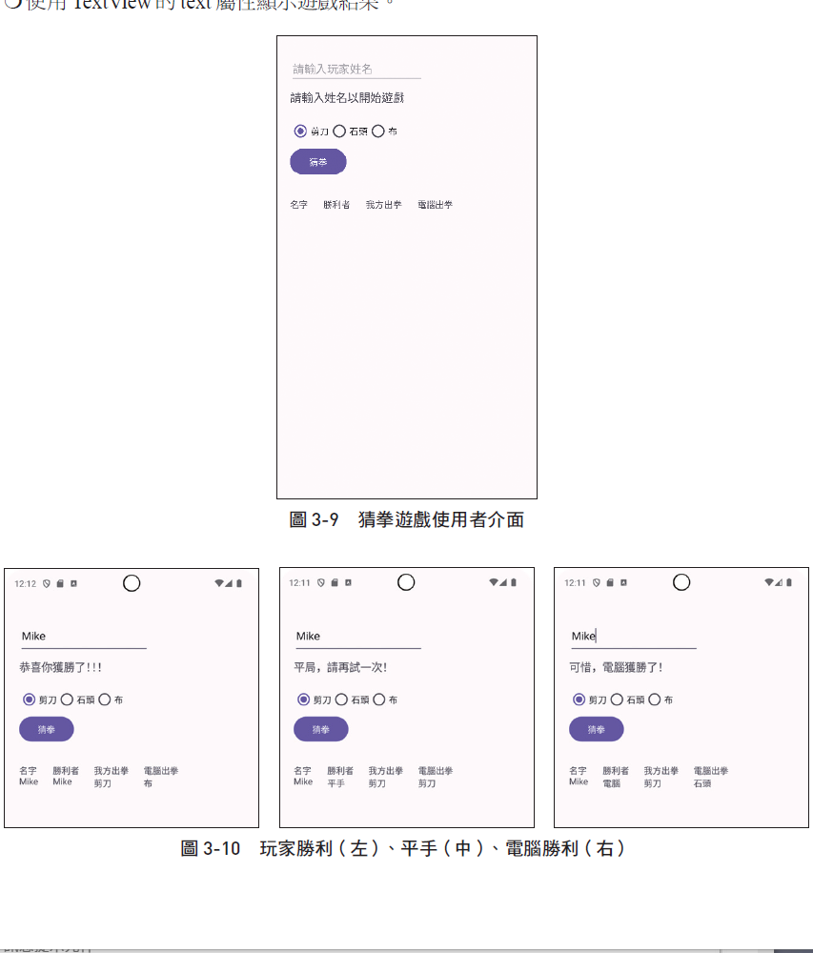
3.2 實戰演練：猜拳遊戲程式設計

Slide 18
3.2 實戰演練：猜拳遊戲程式設計

Slide 19
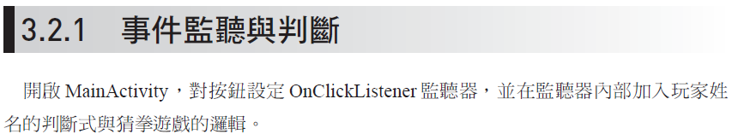

3.2 實戰演練：猜拳遊戲程式設計

Slide 20
本章結束
Q&A討論時間

